Slide 1
課題01 コンセプトとは
MK
コンセプトメイキング
クラス記号 – 出席番号 名前

Slide 2

あなたが「コンセプト」と聞いて こんなものだろうと思う内容をまとめてください
ここに書いてください・・・

Slide 3
ロジカルシンキングってなに？ナニに役たつの？？？
ここに書いてください・・・

Slide 4
コンセプト思考ってなに？ナニに役たつの？？？
ここに書いてください・・・

Slide 5


NINTENDO 3DSの 「本質」「特徴」「差別性」「優位性」は？
Nintendo 3DS
本質 ：ここに書いて
特徴 ：ここに書いて
差別性：ここに書いて
優位性：ここに書いて

Slide 6
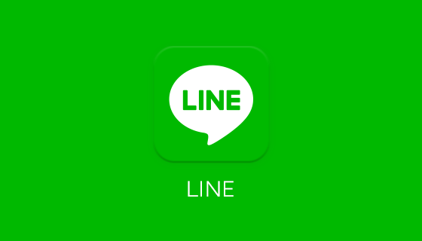
LINEの 「本質」「特徴」「差別性」「優位性」は？
LINE
本質 ：ここに書いて
特徴 ：ここに書いて
差別性：ここに書いて
優位性：ここに書いて

Slide 7
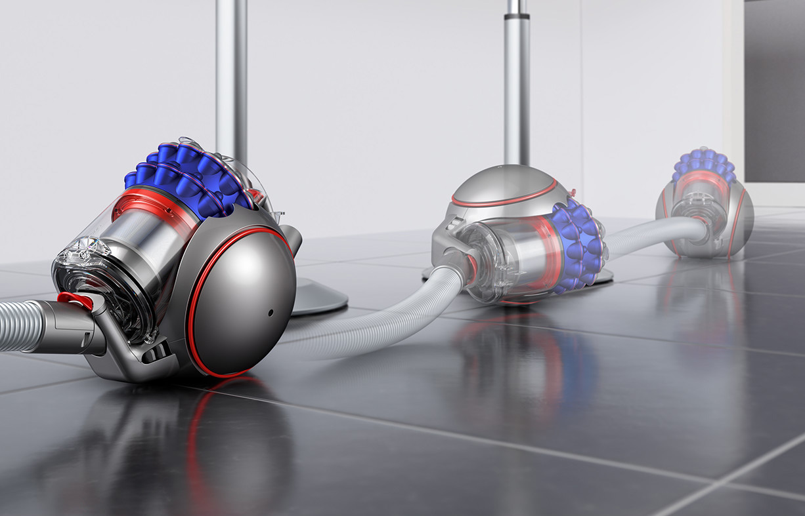
ダイソンの 「本質」「特徴」「差別性」「優位性」は？
ダイソン
本質 ：ここに書いて
特徴 ：ここに書いて
差別性：ここに書いて
優位性：ここに書いて

Slide 8
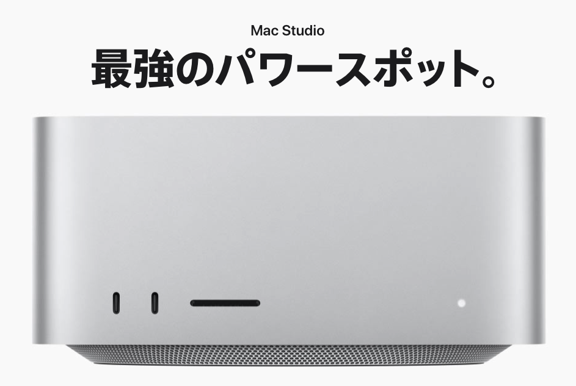
Mac Studioの 「本質」「特徴」「差別性」「優位性」は？
Mac Studio
本質 ：ここに書いて
特徴 ：ここに書いて
差別性：ここに書いて
優位性：ここに書いて

Slide 9

AIR DOの 「本質」「特徴」「差別性」「優位性」は？
AIR DO
本質 ：ここに書いて
特徴 ：ここに書いて
差別性：ここに書いて
優位性：ここに書いて

Slide 10

ガリガリ君の 「本質」「特徴」「差別性」「優位性」は？
ガリガリ君
本質 ：ここに書いて
特徴 ：ここに書いて
差別性：ここに書いて
優位性：ここに書いて

Slide 11

最後に、あなたの 「本質」「特徴」「差別性」「優位性」は？
あなた
本質 ：ここに書いて
特徴 ：ここに書いて
差別性：ここに書いて
優位性：ここに書いて

